Slide 1
ÜRÜN YAŞAM DÖNGÜSÜ YÖNETİMİ (PLM ) YÜKSEK LİSANS PROGRAMI
Sürdürülebilir Havacılık Araştırmaları Çalıştayı
PLM Ürün Yaşam Döngüsü Yönetimi
4 Nisan 2019
Ege Üniversitesi (Atatürk Kültür Merkezi) İZMİR

Slide 2
Programın Açılma Süreci
2016 yılında (YÖK)’ün dosya formatına göre iki program için
Tezli Yüksek Lisans
Tezsiz İkinci Öğretim Yüksek Lisans
dosyalar hazırlanmıştır.
Fen Bilimleri Enstitü Kurulu ve Senato tarafından onaylanarak dosyalar YÖK’e gönderilmiştir.
Her iki programın açılması ve öğrenci alımı için 2016 yılında YÖK’ten onay gelmiştir.

Slide 3
PLM Yüksek Lisans Programları
PLM Tezli YL Programı: akademik bir yüksek lisans programı olup programdan mezun olanların doktora programlarına başvurma hakkı vardır.
İkinci Öğretim PLM Tezsiz YL Programı : mesleki bir program olup bir işte çalışanların takip edebileceği bir programdır. Programdan mezun olanların doktora programlarına başvurma hakkı yoktur.

Slide 4
Programların Kapsamı
Ürün Yaşam Döngüsü Yönetimi Tezli ve Tezsiz İkinci Öğretim Yüksek Lisans programları disiplinler arası niteliğe sahiptir. Bu kapsamda, söz konusu programlar, Fen Bilimleri ve Sosyal Bilimler enstitülerinin ilgili anabilim dallarının (Mühendislik, Fen, İktisadi ve İdari Bilimler, Ziraat, Güneş Enerjisi Enstitüsü, Çevre Sorunları Uygulama ve Araştırma Merkezi) kapsamaktadır.
Programlar Ürün Yaşam Döngüsü Yönetimi alanında uzmanlaşmak veya bu konulara ilgi duyarak bilgi birikimini artırmak isteyen öğrencilere çok disiplinli bir yaklaşımla, Ürün Yaşam Döngüsü Yönetimi konusunda bakış açısı ve bilgi birikimi sağlanması için gerekli olan bilgi ve beceriyi sunacaktır.

Slide 5
PLM Tezli YL Programı
PROGRAM ÇIKTILARI
Programı başarıyla tamamlayan mezunlar,
Kazanılan matematik, fen ve mühendislik bilgilerini genişlemesine ve derinlemesine kullanarak ürün yaşam döngüsü yönetimi alanındaki problemleri kurgular
Analitik, modelleme ve deneysel esaslı araştırmaları yeni ve/veya özgün,ürün, fikir ve yöntemler geliştirerek tasarlar, uygular ve yorumlar
Sınırlı ya da eksik verileri kullanarak bilimsel yöntemlerle bilgiyi tamamlar ve uygular
Ürün Yaşam Döngüsü Yönetimi ile ilgili problemlerin çözümüne yönelik yenilikçi yöntemler geliştirir ve uygular
Ürün Yaşam Döngüsü Yönetimi ile ilgili araştırmalarda karşılaşılan karmaşık durumları çözümler,yorumlar ve bağımsız olarak yürütür
Ürün Yaşam Döngüsü Yönetimi alanındaki bilgileri izleyerek, çalışmalarının süreç ve sonuçlarını alanı veya alanı dışındaki ulusal ve uluslararası ortamlarda sistematik ve açık bir şekilde yazılı, sözlü ve görsel olarak aktarır
Hayat boyu öğrenmenin önemini benimseyerek, bilimsel ve teknolojik gelişmeleri, yenilikçilik, sürdürülebilirlik ve kalite çerçevesinde izleyip kendini donanımlı hale getirir
Mesleki tüm etkinliklerinde toplumsal, bilimsel ve etik değerleri gözetir
Disipliniçi ve disiplinlerarası takım çalışmalarında liderlik yapar, inisiyatif kullanır ve sorumluluk alır

Slide 6
PLM Tezsiz YL Programı
PROGRAM ÇIKTILARI
Programı başarıyla tamamlayan mezunlar,
Kazanılan matematik, fen ve mühendislik bilgilerini genişlemesine ve derinlemesine kullanarak ürün yaşam döngüsü yönetimi alanındaki problemleri kurgular
Analitik, modelleme ve deneysel esaslı araştırmaları yeni ve/veya özgün,ürün, fikir ve yöntemler geliştirerek tasarlar, uygular ve yorumlar
Sınırlı ya da eksik verileri kullanarak bilimsel yöntemlerle bilgiyi tamamlar ve uygular
Ürün Yaşam Döngüsü Yönetimi ile ilgili problemlerin çözümüne yönelik yenilikçi yöntemler geliştirir ve uygular
Ürün Yaşam Döngüsü Yönetimi alanındaki bilgileri izleyerek, çalışmalarının süreç ve sonuçlarını alanı veya alanı dışındaki ulusal ve uluslararası ortamlarda sistematik ve açık bir şekilde yazılı, sözlü ve görsel olarak aktarır
Hayat boyu öğrenmenin önemini benimseyerek, bilimsel ve teknolojik gelişmeleri, yenilikçilik, sürdürülebilirlik ve kalite çerçevesinde izleyip kendini donanımlı hale getirir
Mesleki tüm etkinliklerinde toplumsal, bilimsel ve etik değerleri gözetir
Disipliniçi ve disiplinlerarası takım çalışmalarında liderlik yapar, inisiyatif kullanır ve sorumluluk alır

Slide 7
Programların Yapısı
Tezli Program : 7 ders (4 zorunlu, 3 seçmeli), seminer :60 AKTS
Tez ve Tez Özel Konuları: 60 AKTS
Tezsiz Program : 10 ders (2 zorunlu, 8 seçmeli), 45 AKTS
Dönem Projesi :15 AKTS
120 AKTS
60 AKTS

Slide 8
Tezli PLM YL
SEMESTER I
Course Title | Type of Course | Lecture | Practice | Laboratory | ECTS
Product Lifecycle Management(PLM) | Compulsory | 3 | 0 | 0 | 8
Computer Aided Design/Manufacturing(CAD/CAM) | Compulsory | 2 | 2 | 0 | 8
Research and Publication Ethics with Scientific Research | Compulsory | 3 | 0 | 0 | 6
Electives | optional | 3 | 0 | 0 | 8
Total |  | - | - | - | 30
SEMESTER II
Virtual Product Development | Compulsory | 2 | 2 | 0 | 8
Electives | optional | 3 | 0 | 0 | 16
Seminar | Compulsory | 0 | 0 | 0 | 6
Total |  | - | - | - | 30
SEMESTER III
Thesis Study | Compulsory | - | - | - | 26
Specialization Field | Compulsory | 4 | 0 | 0 | 4
Total |  | - | - | - | 30
SEMESTER IV
Thesis Study | Compulsory | - | - | - | 26
Specialization Field | Compulsory | 4 | 0 | 0 | 4
Total |  | - | - | - | 30

Slide 9
PLM Tezsiz YL
SEMESTER I
Course Title | Type of Course | Lecture | Practice | Laboratory | ECTS
Product Lifecycle Management(PLM) | Compulsory | 3 | 0 | 0 | 8
Electives | optional |  |  |  | 22
Total |  | - | - | - | 30
SEMESTER II
Viirtual Product Development | Compulsory | 2 | 2 | 0 | 8
Electives | optional |  |  |  | 7
Term Project | Compulsory |  |  |  | 15
Total |  | - | - | - | 30

Slide 10
Başvuru Koşulları
PLM TEZLİ
ALES sonuç belgesi• 55 Sayısal Puan veya• GRE ya da GMAT sınavlarından buna eşdeğer bir puan
Yabancı Dil Yeterlik Belgesi• YDS’den en az 50 puan veya ÜAK tarafından kabul edilen diğer sınavlardan birinden bu puana eş değer bir puan ( Yabancı Dil Belgesi olmayan adaylarEÜ Yabancı Diller Yüksek Okulu tarafından yapılacak Yabancı Dil Sınavından en az 0 puan almalıdırlar. Yeterli puanı alamayan adaylar mülakata giremez.
Lisans diploması veya çıkış belgesi
Resmi Onaylı Lisans Transkripti
İmzalı Başvuru Formu çıktısı
Özgeçmiş
PLM Tezsiz
(Yabancı Dil ve ALES Şartı aranmaz)
Lisans diploması veya çıkış belgesi
Resmi Onaylı Lisans Transkripti
İmzalı Başvuru Formu çıktısı
Özgeçmiş

Slide 11
Toplam Öğrenci Sayısı
2016-2017 Bahar Yarıyılından beri 5 dönem öğrenci kabulü olmuştur.
Toplam Öğrenci Sayısı: Tezli 31 (19 E, 12 K)
(4 Bilimsel Hazırlık)
Tezsiz 9 (7 E, 2 K)
40 öğrenci

Slide 15
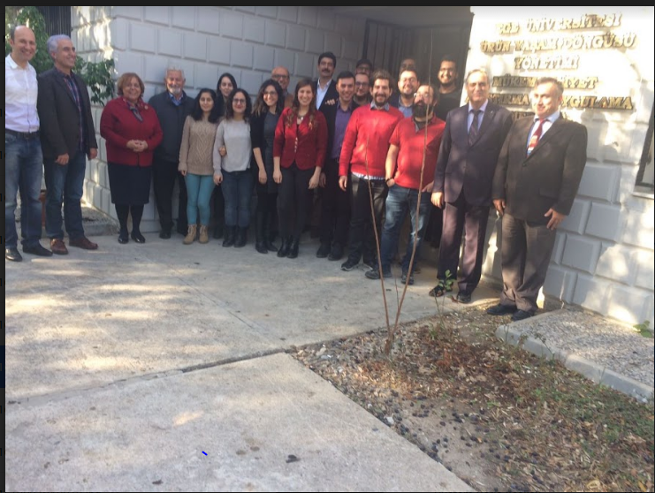

Slide 16
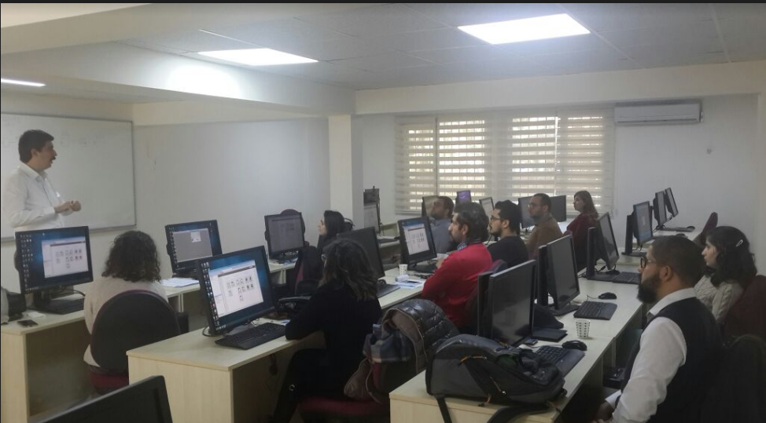

Slide 17
İlginiz için teşekkür ederim….

